Slide 1
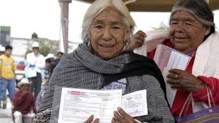

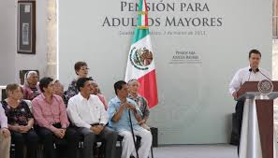
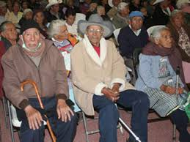
MAESTRIA EN ADMINISTRACIÓN Y POLITICAS
PÚBLICAS
GESTIÓN PARA RESULTADOS
DRA. MAGDA JAN ARGUELLO
TRABAJO FINAL: ANÁLISIS DEL PROGRAMA DE PENSIÓN PARA ADULTOS MAYORES
EQUIPO “SIN FRONTERAS”
FIGUEROA GARCÍA VIRIDIANA
GARCIA ISASÍ BELINDA
GONZÁLEZ ALFARO EMPERATRIZ
REYES LÓPEZ NERI
SOTO BALLINAS BLANCA ISABEL
12 DE ABRIL DEL 2015
TAPACHULA, CHIAPAS.

Slide 2
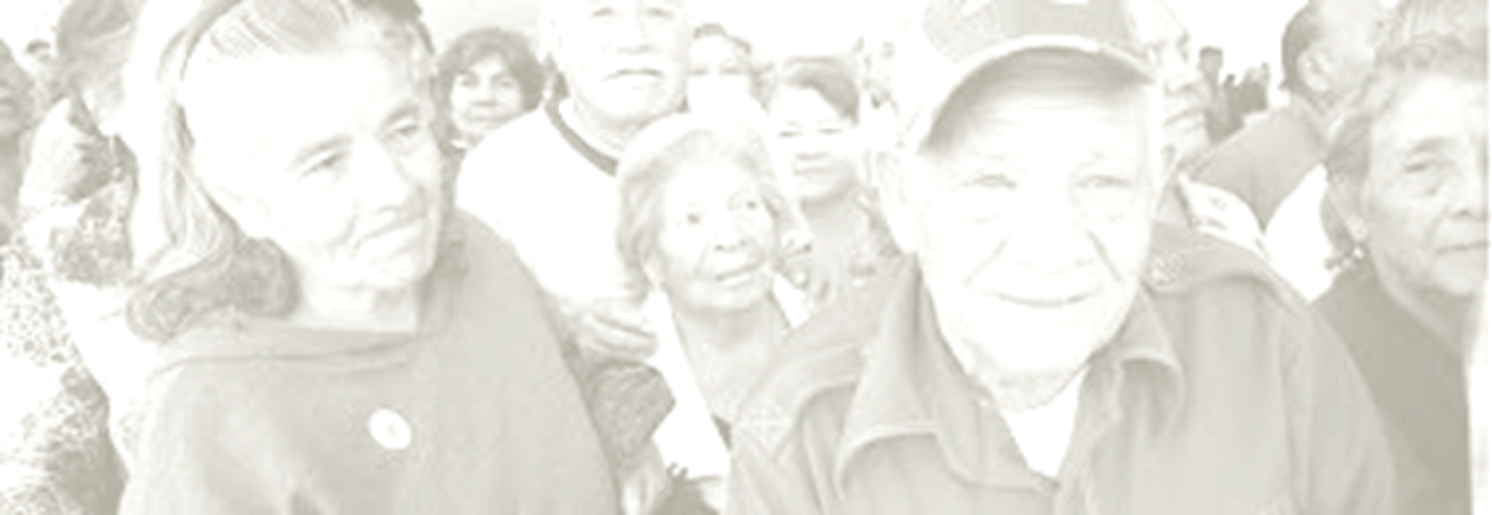
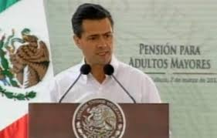



PROGRAMA DE PENSION PARA ADULTOS MAYORES
LIC. ENRIQUE PEÑA NIETO
PRESIDENTE DE LA REPÚBLICA
LIC. MARIA DEL ROSARIO ROBLES BERLANGA
SECRETARIA DE DESARROLLO SOCIAL

Slide 3
El envejecimiento de la población es cada vez de mayor relevancia a nivel nacional, debido al aumento de la esperanza de vida, de acuerdo con el CONAPO, en México las personas mayores de 65 años, pasaran de 7.9 millones en el 2014 a 9.8 millones en el 2020, un aumento significativo de aproximadamente un 30%.
De cada 4 personas Adultas Mayores de 65 años, en situación de vulnerabilidad tienen alguna dificultad para llevar a cabo sus actividades diarias como bañarse, vestirse, caminar acostarse etc.

Slide 4
En México desde hace varias décadas se han establecido medidas legales y políticas públicas orientadas a su protección, desarrollo y la defensa de sus derechos.
El programa pensión para Adultos Mayores (PAM) tiene cobertura nacional y contribuye a la reducción de la vulnerabilidad de los adultos mayores de 65 años en adelante, las y los beneficiarios reciben apoyos económicos por la cantidad de $580.00 (quinientos ochenta pesos 00/100mn), mensuales con entregas de $1,160.00 (un mil ciento sesenta pesos 00/100mn) cada dos meses.

Slide 5
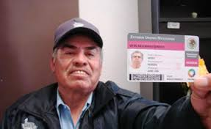
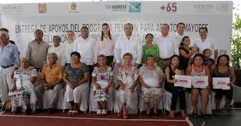
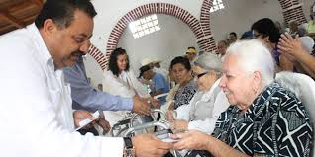

Slide 6
ANTECEDENTES
El Programa Pensión para Adultos Mayores (PAM) tiene sus antecedentes en el programa 70 y más el cual, inicio en el 2007, apoyando a adultos de 70 años de edad y mayores, por medio de una serie de acciones orientadas a incrementar sus ingresos, fomentar la protección social y lograr el desarrollo personal, familiar y comunitario.
El programa 70 y más identificada a su población objetivo en localidades de hasta 2500 habitantes, posteriormente en 2008 se incrementó la atención a las poblaciones de hasta 20,000 habitantes, en el 2012 se modifica la atención de Adultos Mayores a todas las localidades urbanas y rurales.

Slide 7
. El criterio de elegibilidad se centra en aquellos que no reciben una pensión contributiva.
La nueva estrategia para la seguridad social de los Adultos Mayores ha ampliado la cobertura del programa al aumentar el rango de 70 años a una edad mínima de 65 años para los adultos mayores que no reciban ingresos por concepto de pensión o jubilación de tipo contributivo.

Slide 8
DESCRIPCIÓN DEL PROGRAMA
El Programa Pensión para Adultos Mayores (PAM) tiene cobertura nacional y contribuye a la reducción de la vulnerabilidad de los adultos mayores de 65 años en adelante que no cuentan con una jubilación o pensión contributiva y tiene una cobertura nacional.
Sus beneficiarios reciben apoyos económicos mensuales de 525 pesos con entregas bimestrales; también se realizan actividades para aminorar el deterioro de la salud física y mental de los beneficiarios mediante la red social, grupos de crecimiento, campañas de orientación social, jornadas y sesiones informativas sobre temas de salud, así como facilidades para acceder a servicios y apoyos mediante la vinculación y coordinación interinstitucional.

Slide 9
OBJETIVO GENERAL.
Contribuir a dotar de esquemas de seguridad social que protejan el bienestar socioeconómico de la población en situación de carencia o pobreza, mediante el aseguramiento de un ingreso mínimo, así como la entrega de apoyos de protección social a personas de 65 años de edad en adelante que no reciban una pensión o jubilación de tipo contributivo superior a la línea de bienestar mínimo.

Slide 10
OBJETIVO ESPECIFICO.
Asegurar un ingreso mínimo y apoyos de protección social alas personas adultas mayores de 65 años de edad en adelante que no reciben ingreso mensual superior a $ 1,092.00 (Un mil noventa y dos pesos 00/100mn). Por concepto de jubilación o pensión de tipo contributivo.

Slide 11
POBLACIÓN OBJETIVO.
Personas de 65 años de edad en adelante, Mexicanos por nacimiento o con un mínimo de 25 años de residencia en el país, que no reciban pensión mayor a $1,092.00 pesos mensuales por concepto de jubilación o pensión de tipo contributivo.

Slide 12
REQUISITOS DE ELEGIBILIDAD.
a) Para las mexicanas y mexicanos por nacimiento
1.- Tener 65 años en adelante.
2.- para acreditar su identidad presentar original para cotejo de alguno de los documentos siguientes:
- Credencial para Votar INE
- Pasaporte vigente
. Cedula profesional
- Credencial del Instituto Nacional de las Personas Adultas Mayores (INAPAM)
2.- Para acreditar su edad:
- Clave única de población (CURP)
- Acta de Nacimiento.

Slide 13
b) Para los solicitantes no nacidos en México,
Presentar un documento oficial de las autoridades migratorias mexicanas que acredite su identidad y edad, así como su permanencia en el país por más de 25 años.
c) Para acreditar su residencia.
Entregar copia y presentar original para su cotejo de los siguientes documentos:
Recibo de pago de servicios con antigüedad no mayor a tres meses (energía eléctrica, agua, teléfono, impuesto predial).

Slide 14
MATRIZ FODA
DIMENSION DE ANALISIS | FODA PRELIMINAR.
DESARROLLO COMPÁRTIDO ENTRE DIVERSAS ENTIDADES (SUBREGIONAL) | OPORTUNIDAD: el aumento de la infraestructura de comunicación entre las entidades federativas.
DOTACION DE SERVICIOS: EDUCATIVOS, SALUD, COMERCIALES Y MUNICIPALES | DEBILIDAD: bajos índices de cobertura en equipamiento educativo.
CONSTRUCCION DE INFRAESTRUCTURA Y PROVISION REGIONAL DE SERVICIO (ESTATAL) | DEBILIDAD: La región sur presenta bajos índices de cobertura carretera.
CONVENIOS INTERMUNICIPALES (METROPOLITANO) | OPORTUNIDAD: Aplicación de convenios en materia de recolección de residuos.
FINANCIAMIENTO DE PROYECTOS DE DESARROLLO URBANO. (MUNICIPAL). | FORTALEZA: El Congreso de la Unión muestra interés en apoyar a los Ayuntamientos.
CONTROL DE LA EXPANSION URBANA (Municipal) | DEBILIDAD: Asentamientos humanos irregulares.
REAPROVECHAMIENTO DE ESPACIOS (CENTRO DE POB.) | FORTALEZA: Aprovechamiento de lotes baldíos en un 75 %.
REDENSIFICACION: | FORTALEZA: la zona centro cuenta con infraestructuras modernas de alta calidad.
TRANSPORTE Y ESTACIONAMIENTO | DEBILIDAD: la falta de espacios provoca la disminución paulatina de turistas.
PROTECCION DEL PATRIMONIO. | AMENAZAS: El deterioro del patrimonio histórico provocado por el flujo de grupo de excursiones.
b) Para los solicitantes no nacidos en México,
Presentar un documento oficial de las autoridades migratorias mexicanas que acredite su identidad y edad, así como su permanencia en el país por más de 25 años.
c) Para acreditar su residencia.
Entregar copia y presentar original para su cotejo de los siguientes documentos:
Recibo de pago de servicios con antigüedad no mayor a tres meses (energía eléctrica, agua, teléfono, impuesto predial).

Slide 15
Población de 65 o más, por condición de pensionado o jubilado, 2010. Localidades hasta 2,499 habitantes
Fuente: Dirección General de Análisis y Prospectiva de la SEDESOL con datos del MCS-ENIGH 2010
 | URBANA |  | RURAL /1 |  | TOTAL
 | MILLONES | % | MILLONES | % | MILLONES | %
POBLACION DE 65 AÑOS O MAS
No jubilada ni pensionada | 3.83 | 67.38 | 1.78 | 91.55 | 5.62 | 73.55
Con jubilación o pensión | 1.86 | 32.62 | 0.16 | 8.45 | 2.02 | 26.45
Total | 5.69 | 100 | 1.95 | 100 | 7.64 | 100
POBLACION DE 65 AÑOS O MAS HABLANTE DE LENGUA INDIGENA
No jubilada ni pensionada | 0.28 | 85.92 | 0.45 | 97.30 | 0.73 | 92.65
Con jubilación o pensión | 0.05 | 14.08 | 0.01 | 2.70 | 0.06 | 7.35
Total | 0.32 | 100 | 0.47 | 100.00 | 0.79 | 100

Slide 16
Población de 65 o más con pensión o jubilación por decil de ingreso, 2010 Fuente: Dirección General de Análisis y Prospectiva de la SEDESOL con datos del MCS-ENIGH 2010
DECIL | Urbana |  | RURAL |  | NACIONAL
 | PERSONAS | % | PERSONAS | % | PERSONAS | %
I | 12,551 | 0.68 | 3,613 | 2.20 | 16,164 | 0.80
II | 44,764 | 2.41 | 9,268 | 5.64 | 54,032 | 2.68
III | 95,580 | 5.15 | 12,547 | 7.63 | 108,127 | 5.35
IV | 121,763 | 6.56 | 16,867 | 10.26 | 138,630 | 6.87
V | 155,255 | 8.37 | 18,031 | 10.97 | 173,286 | 8.58
VI | 215,634 | 11.63 | 23,218 | 14.12 | 238,852 | 11.83
VII | 197,907 | 10.67 | 23,224 | 14.12 | 221,131 | 10.95
VIII | 261,702 | 14.11 | 22,891 | 13.92 | 284,593 | 14.09
IX | 316,449 | 17.06 | 18,348 | 11.16 | 334,797 | 16.58
X | 433,207 | 23.36 | 16,425 | 9.99 | 449,632 | 22.27
Total | 1,854,812 | 100.00 | 164,432 | 100.00 | 2,019,244 | 100

Slide 17
Indicadores laborales en México 2012. Fuente: Dirección General de Análisis y Prospectiva de SEDESOL con datos de la ENOE. 2012.I a 2012.IV
Grupos de edad | Tasa de participación (%)1 | Tasa de desempleo (%)1 | Ingreso laboral ocupados ($)1,2
14 a 20 años | 34.3 | 9.6 | 630.18
21 a 25 años | 64.9 | 8.9 | 1,885.25
26 a 30 años | 73.6 | 6.0 | 2,625.75
31 a 35 años | 74.6 | 4.5 | 2,821.00
36 a 40 años | 75.3 | 3.6 | 2,874.25
41 a 45 años | 75.3 | 3.1 | 2,937.75
46 a 50 años | 72.5 | 3.0 | 2,822.25
51 a 55 años | 67.8 | 3.0 | 2,535.25
56 a 60 años | 59.6 | 2.9 | 1,951.00
61 a 65 años | 47.4 | 2.5 | 1,379.75
66 a 70 años | 36.9 | 1.8 | 852.65
71 a 75 años | 27.4 | 1.5 | 548.33
76 a 99 años | 15.7 | 0.7 | 281.60
Total | 59.2 | 5.0 | 1,979.00

Slide 18
Ejercicio de los derechos de las personas adultas mayores. Carencias sociales, 2010 Fuente: Dirección General de Análisis y Prospectiva de SEDESOL con datos del MCS-ENIGH 2010 de INEGI y metodología de CONEVAL
Carencias Sociales | Total |  | No Pensionados |  | Pensionados y Jubilados
 | Miles | % | Miles | % | Miles | %
Rezago educativo | 5,054.4 | 66.2 | 4,218.6 | 75.1 | 835.8 | 41.4
Carencia por acceso a los servicios de salud | 2,005.9 | 26.3 | 1,961.4 | 34.9 | 44.5 | 2.2
Carencia por acceso a la seguridad social | 2,197.9 | 28.8 | 2,197.9 | 39.1 | 0.0 | 0.0
Carencia por calidad y espacios de la vivienda | 797.6 | 10.4 | 739.0 | 13.2 | 58.6 | 2.9
Carencia por acceso a los servicios básicos en la vivienda | 1,241.7 | 16.3 | 1,157.3 | 20.6 | 84.4 | 4.2
Carencia por acceso a la alimentación | 1,638.0 | 21.4 | 1,435.0 | 25.5 | 203.0 | 10.1
Población con al menos una carencia social | 5,892.9 | 77.1 | 4,929.6 | 87.8 | 963.2 | 47.7
Población con al menos tres carencias sociales | 2,134.1 | 27.9 | 2,102.4 | 37.4 | 31.7 | 1.6

Slide 19
Estimación del presupuesto sin gasto de operación, 2014-2029 Fuente: Dirección General de Análisis y Prospectiva de SEDESOL con datos del Center for Latin America Social Policy, A Rand Labor and Population Center, 2012.
Años | Presupuesto(sin gastos de operación) miles de pesos*
2014 | 32,364,129
2015 | 33,319,270
2016 | 34,316,576
2017 | 35,365,701
2018 | 36,442,067
2019 | 37,601,054
2020 | 38,778,437
2021 | 39,977,524

Slide 20
Estimación del presupuesto sin gasto de operación, 2014-2029 Fuente: Dirección General de Análisis y Prospectiva de SEDESOL con datos del Center for Latin America Social Policy, A Rand Labor and Population Center, 2012.
Años | Presupuesto(sin gastos de operación) miles de pesos*
2022 | 41,171,076
2023 | 42,425,644
2024 | 43,688,662
2025 | 44,963,986
2026 | 46,266,655
2027 | 47,578,066
2028 | 48,875,604
2029 | 50,194,583

Slide 21
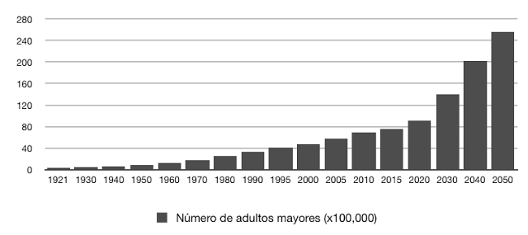
Gráfica. Población de adultos mayores de 65 años en México
desde 1921 hasta 2050 (real y prevista). Fuente: INEGI y CONAPO.
Uno de los principales factores que propicia el fenómeno observado en la gráfica anterior es el hecho de que con los nuevos avances en la tecnología y medicina traen consigo un incremento de la esperanza de vida. Solamente de 1970 a 2010 la diferencia en la esperanza de vida fue de 14.8 años. Actualmente el promedio de años de vida es de 75.4, las mujeres con una edad más alta (77.8) que los hombres (73.1) según datos de la INEGI en 2010.

Slide 22
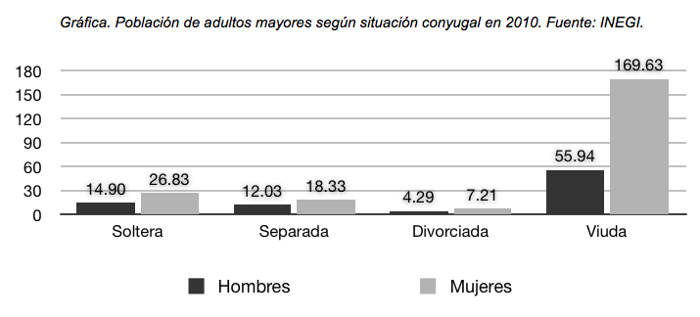
El censo de población y vivienda de 2010 indica que existen 3 millones de personas mayores de 65 años solteras, separadas, viudas y divorciadas, es decir, casi la mitad de adultos mayores no vive con su cónyuge por alguno de los 4 motivos mencionados. La diferencia entre sexos debido en parte a la esperanza de vida mayor en mujeres toma importancia aquí, pues de los 3 millones de personas en una situación conyugal descrita, el 2.2 son mujeres.

Slide 23
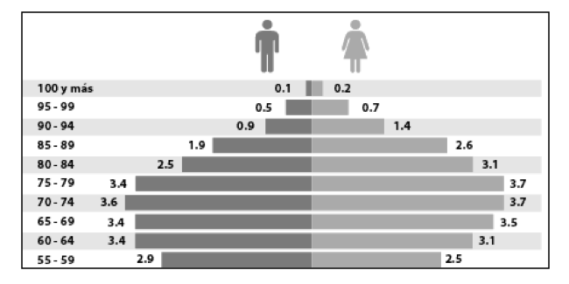
Gráfica. Distribución porcentual de población con discapacidad según grupos de edad y sexo, 2000. Fuente: INEGI.
Existen en México 1 millón 734 mil adultos mayores con una discapacidad, esto equivale al 25% de la población mayor de 65 años (este valor es aproximado y se determinó en base a los datos presentado en este trabajo). La INEGI (2010) encontró que la segunda causa de discapacidad para la población mexicana es la edad avanzada, de tal modo que 23 de cada 100 personas que sufren una discapacidad es debido a la edad.

Slide 24
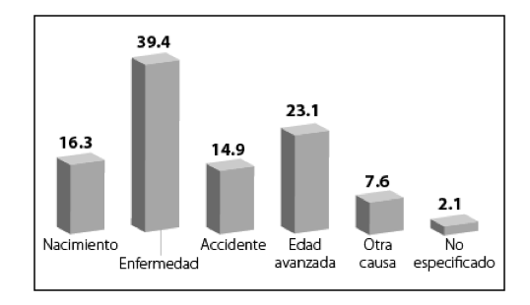
Gráfica. Porcentaje de la población con discapacidad
según causa de la misma (Año 2010). Fuente: INEGI.

Slide 25
CONCLUSIÓN: ANÁLISIS
En la última década se han realizado esfuerzos adicionales en el todo el país, para reducir la vulnerabilidad de la población adulta mayor ante la caída en el ingreso derivado del final de su vida productiva; se han implementado distintos programas a nivel federal y estatal con el fin de proporcionar un apoyo económico a este grupo poblacional.
El Programa Pensión para Adultos Mayores (PAM) justifica de forma clara y consistente su creación y diseño debido a que atiende el problema de falta de ingresos por pensión de tipo contributivo, coadyuvando a dotar a los Adultos Mayores de los elementos que les permitan enfrentar los riegos inherentes a su edad (falta de ingresos, alta probabilidad de no acceder a servicios de protección social y deterioro físico y mental).

Slide 26
CONCLUSIÓN: ANÁLISIS
El PAM tiene el fin de contribuir a la protección social de los Adultos Mayores de 70 años y más; y su propósito es incrementar el ingreso de los Adultos Mayores, así como aminorar el deterioro de su salud física y mental.
El programa es consecuencia directa de los componentes y los supuestos a ese nivel de objetivos. Sin embargo, es necesario mencionar que el PAM contribuye a disminuir las condiciones de pobreza y vulnerabilidad de los AM, tomando en cuenta dos indicadores:
La vulnerabilidad por seguridad social.
Vulnerabilidad por ingresos.

Slide 27
CONCLUSIÓN: ANÁLISIS
Con la implementación del PAM se garantiza la protección de los derechos de las personas adultas mayores, su calidad de vida en materia de salud, alimentación, empleo, vivienda, bienestar emocional y seguridad social.
El PAM tuvo una Evaluación de Impacto en 2008, la cual evidenció resultados positivos en sus beneficiarios; el apoyo económico redujo el ingreso por trabajo en el hogar 18%, lo que se traduce en mayor dedicación a actividades familiares sin disminuir los ahorros del hogar del beneficiario, el gasto total de los beneficiarios aumentó 24% y los gastos fueron destinados para cubrir sus necesidades, lo que redujo la carga económica para sus familiares, por lo que la relación con dichos familiares se modificó de manera positiva.

Slide 28
BIBLIOGRAFIA
www.sedesol.gob.mx/work/.../diagnostico/Diagnostico_PAM_2013.pdf
http://www.portal.conapo.gob.mx/publicaciones/sdm/sdm2011/C8.pdf
Consejo Nacional de Población, (2011) Recuperado en: http://www.conapo.gob.mx/index.phpoption=com_content&view=article&id=36&Itemid=234
Instituto Nacional de Estadística y Geografía, (2010). Encuesta Nacional de Ingresos y Gastos en el Hogar. México.

Slide 29
Instituto Nacional de Estadística y Geografía, (2000) Recuperado el 31.01.2010 en: http://cuentame.inegi.gob.mx/poblacion/discapacidad.aspx?tema=P
Instituto Nacional de Estadística y Geografía, (2010) Censo de población y vivienda. Recuperado en: http://www.inegi.org.mx/default.aspx
gaceta.diputados.gob.mx/Gaceta/62/.../Inf_Sedesol3-20130816.pdf ‎

